Slide 1
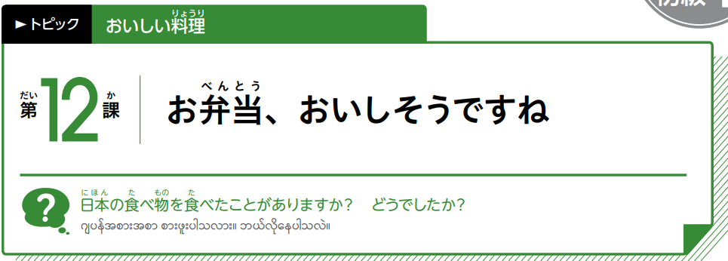
1L12-1
Notes:
〈ご案内〉
＊本PPTは、日本語教材『いろどり 生活の日本語』（国際交流基金）を、国際交流基金ヤンゴン日本文化センターが
ミャンマー語に翻訳作成した『いろどり 生活の日本語』ミャンマー語版を基に作成しました。
＊本PPTは、営利/非営利に関わらず、授業などで使えます。また、改変等も自由です。
＊本PPTの頒布は、無償・有償を問わず、禁止します。他者へ案内する際は、JFYGのリンクをご利用下い。
＊シャドーイングは、全スクリプトありと、スクリプトなしの2枚のみがあります。
必要に応じて、スクリプト一部分ありなども作成し、お使いください。
＊『いろどり』以外のイラストや写真等を利用した場合、ノート欄に利用サイト等を記載しています。
イラストの著作権は、それぞれの著作者に帰属しています。
①教材『いろどり』 https://sites.google.com/view/irodori-th
②いらすとや https://www.irasutoya.com/
③イラストAC https://www.ac-illust.com/
【『いろどり』（ミャンマー語版）PPT制作：国際交流基金ヤンゴン日本文化センターhttps://yg.jpf.go.jp/irodori/】

Slide 2
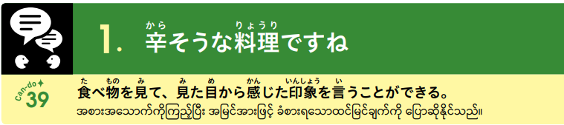
1L12-1

Slide 3



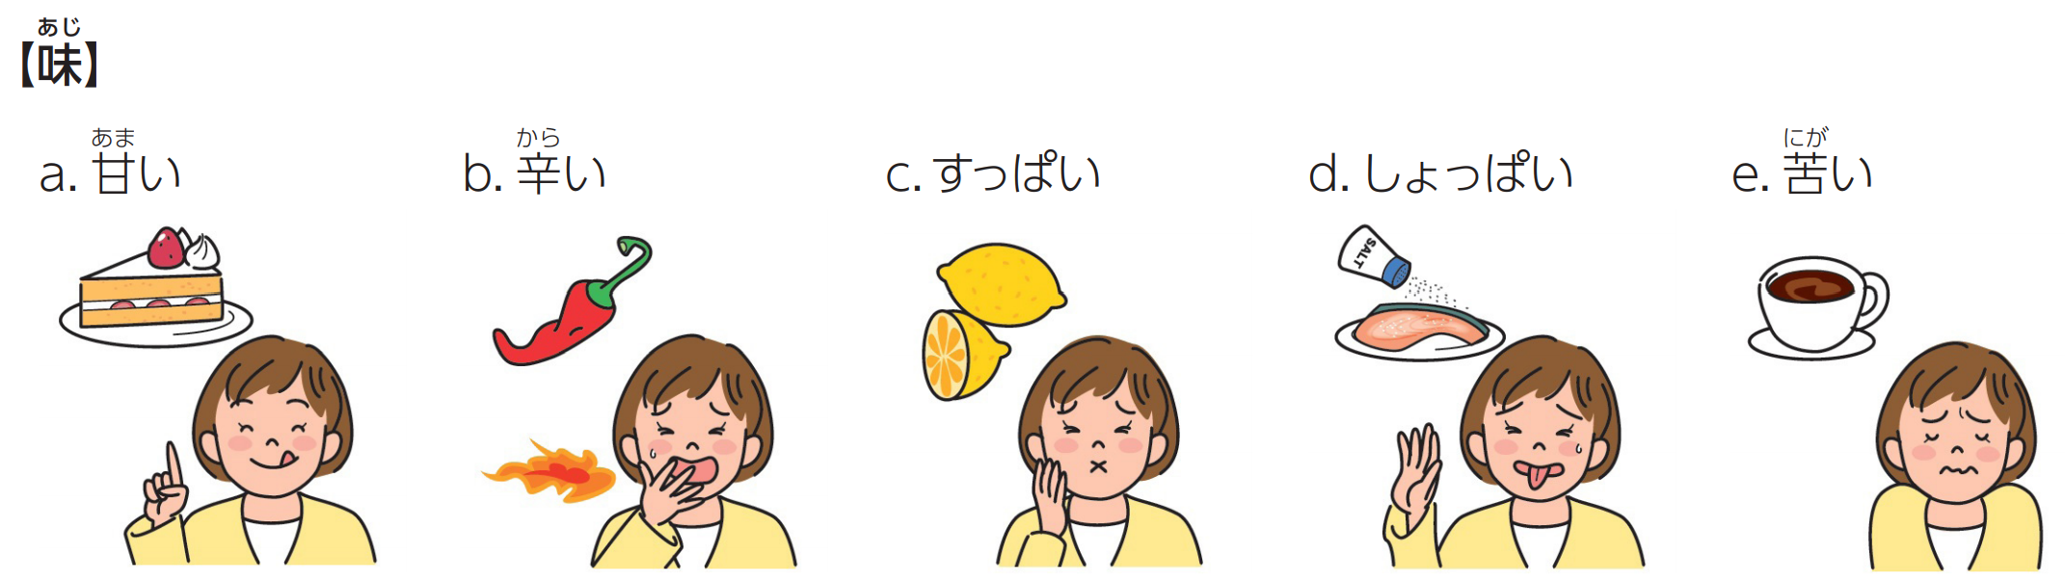
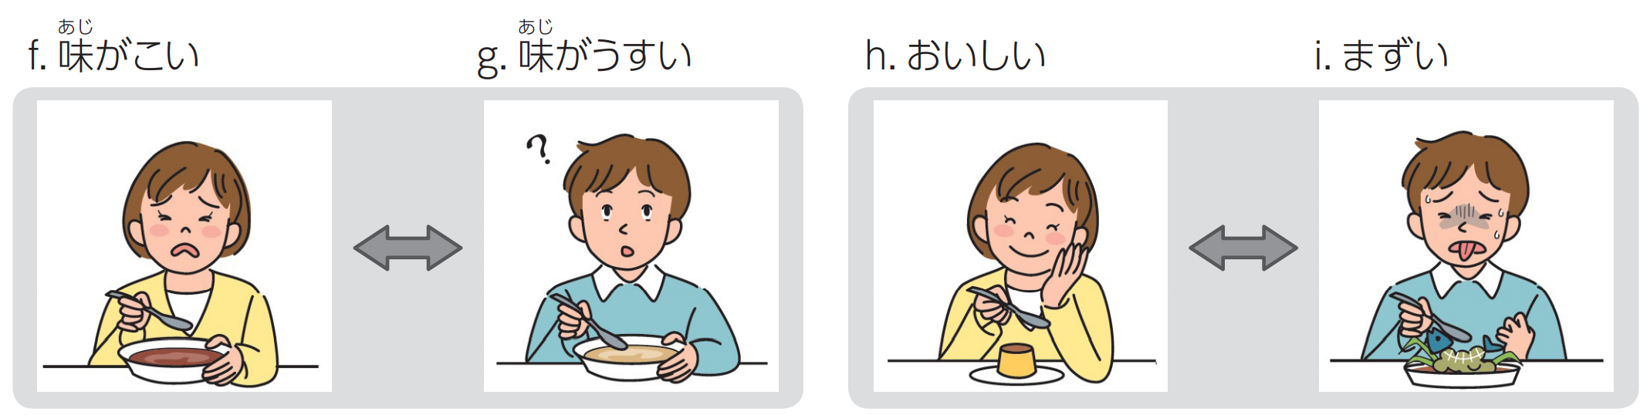
1L12-1

Slide 4

1L12-1

Slide 5

1L12-1

Slide 6
1L12-1
⑥
④
⑦
③
⑤
⑧
②
①
⑨

Slide 7


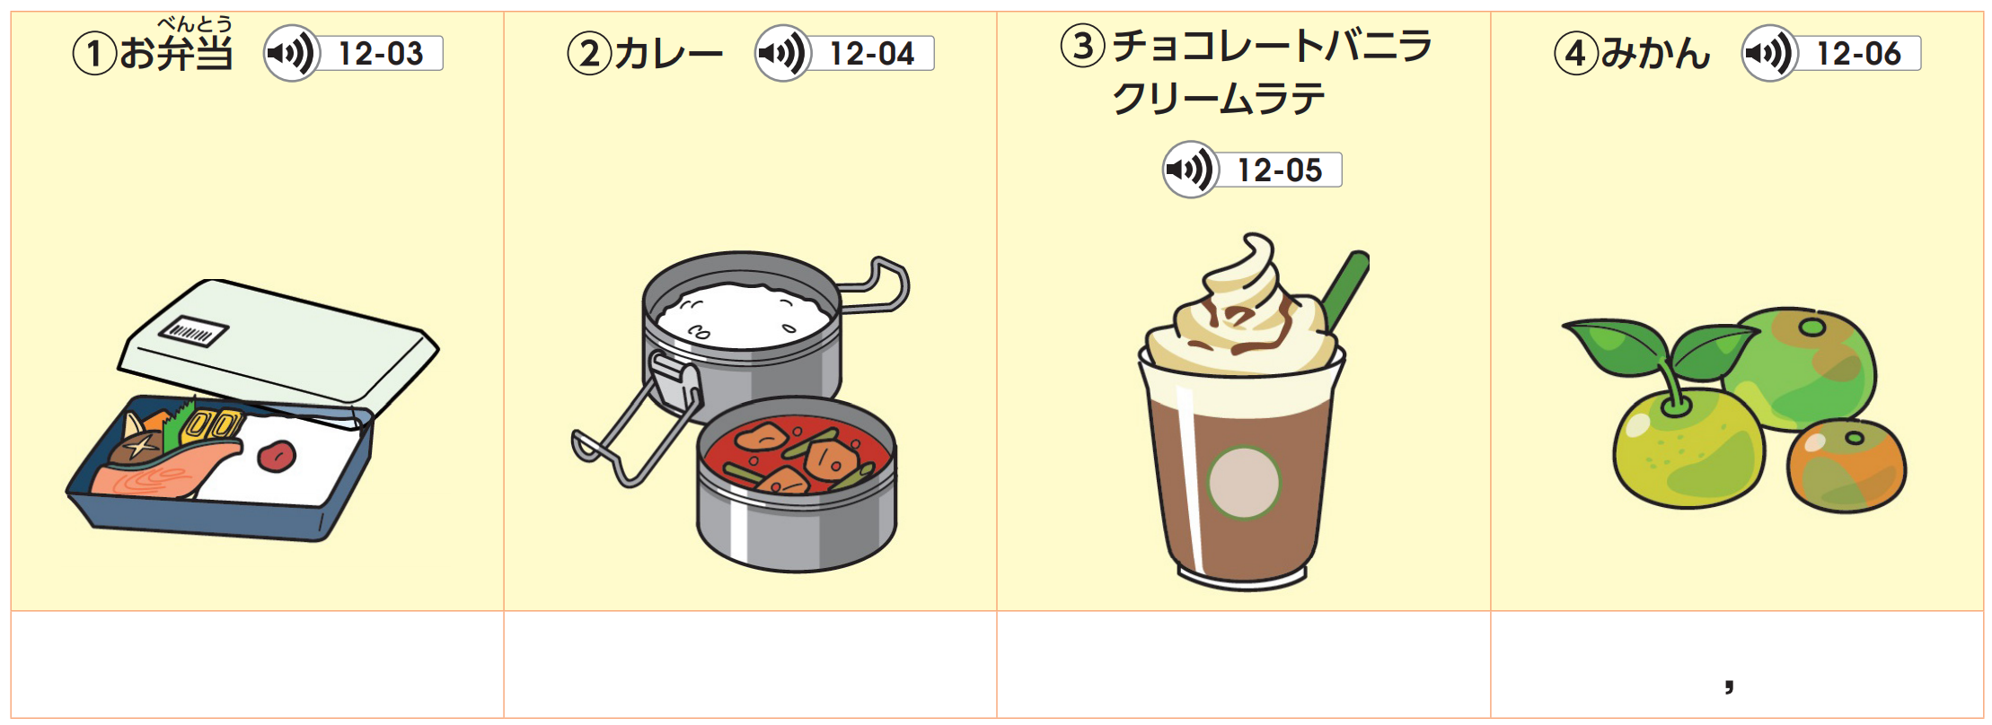
1L12-2
Notes:
いらすとや

Slide 8
1L12-2
h
b
a
c
a
Notes:
いらすとや

Slide 9


1L12-2

Slide 10

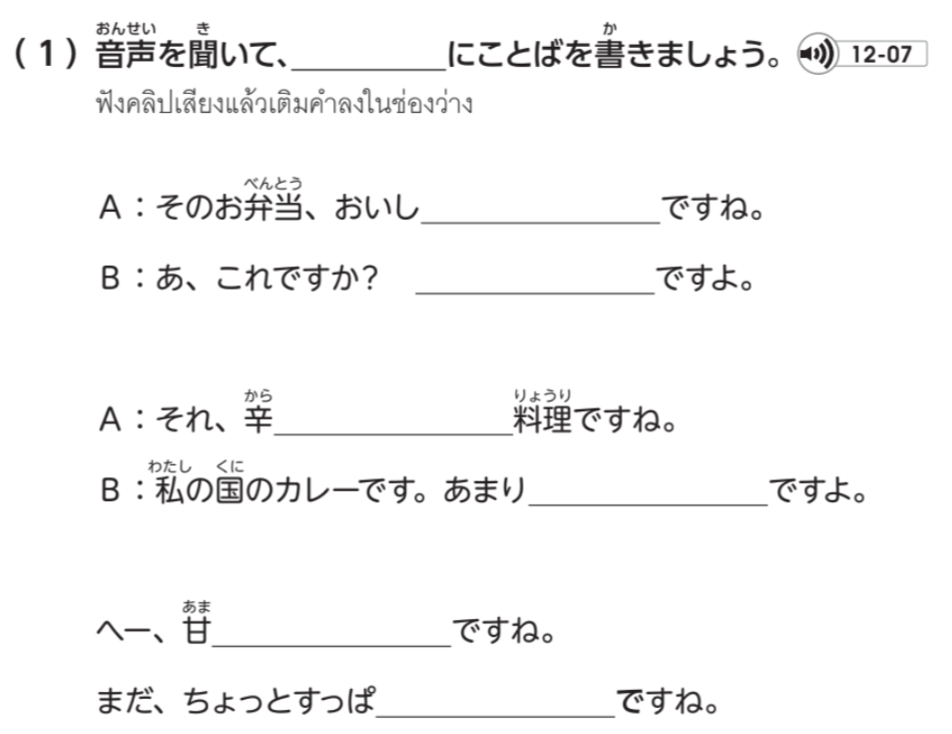

1L12-3

Slide 11

1L12-3
そう
おいしい
そうな
からくない
そう
そう

Slide 12

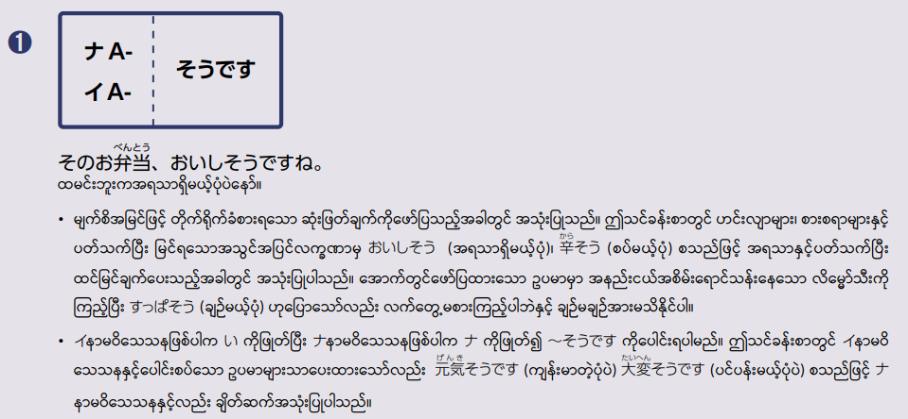
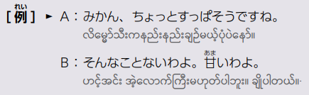
1L12-17

Slide 13

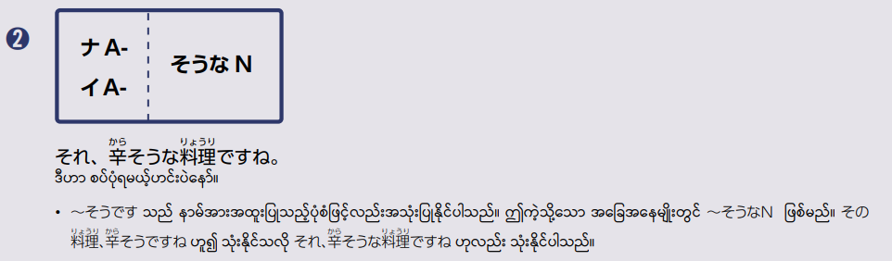

1L12-17

Slide 14

1L12-3

Slide 15


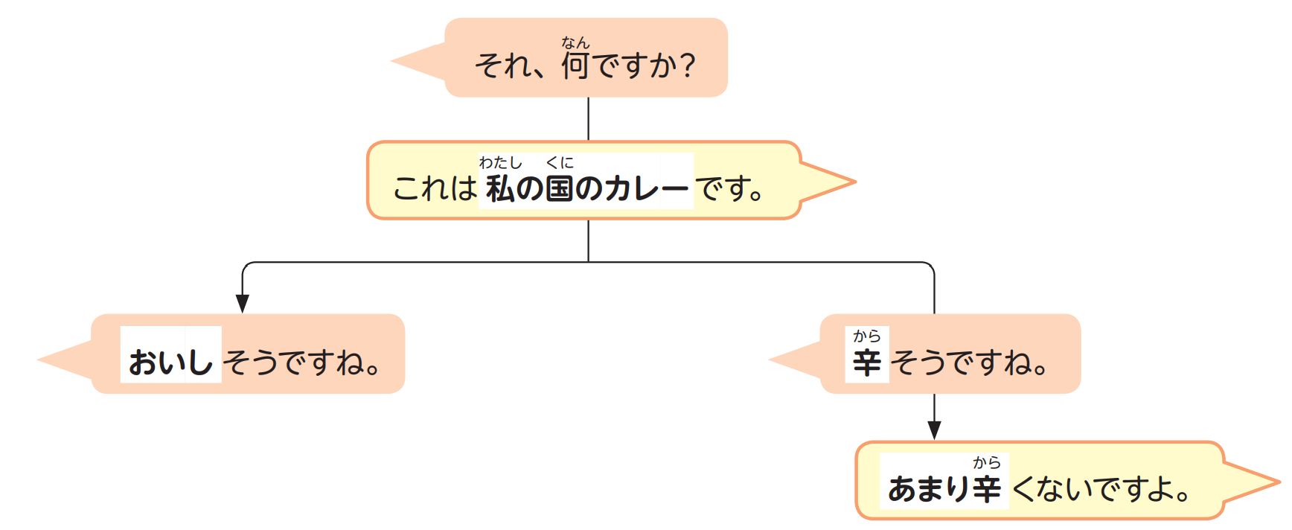
1L12-4

Slide 16

1L12-4

Slide 17
1L12-4

Slide 18

1L12-4

Slide 19
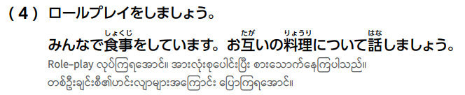

1L12-4
Notes:
いらすとや

Slide 20
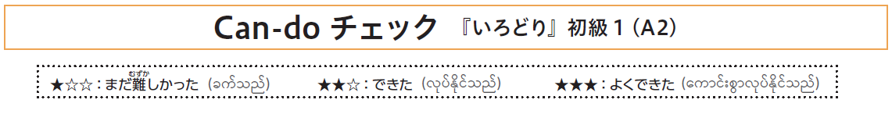
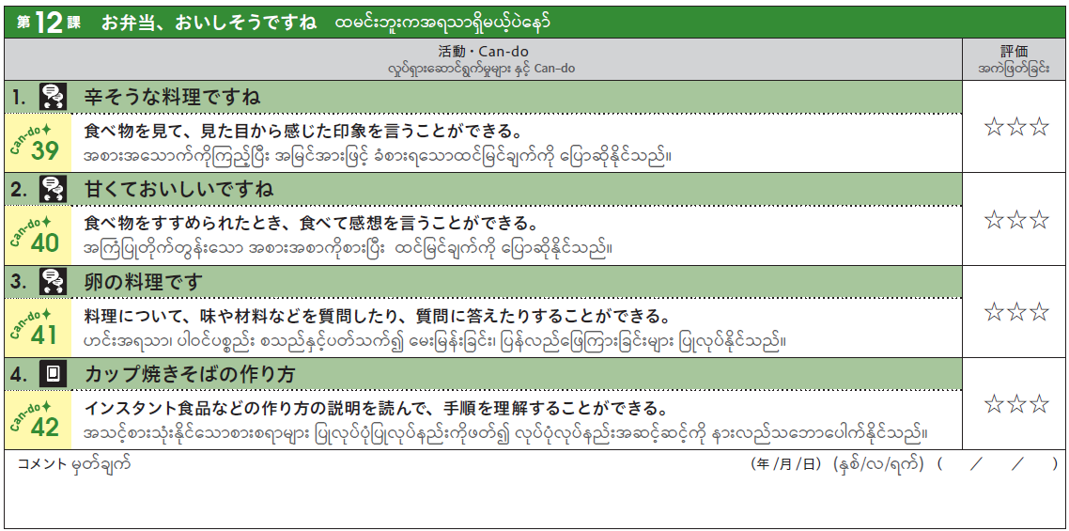

Slide 21
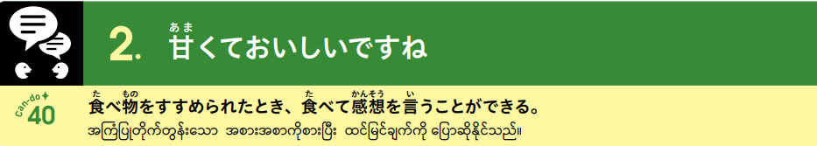
1L12-5

Slide 22


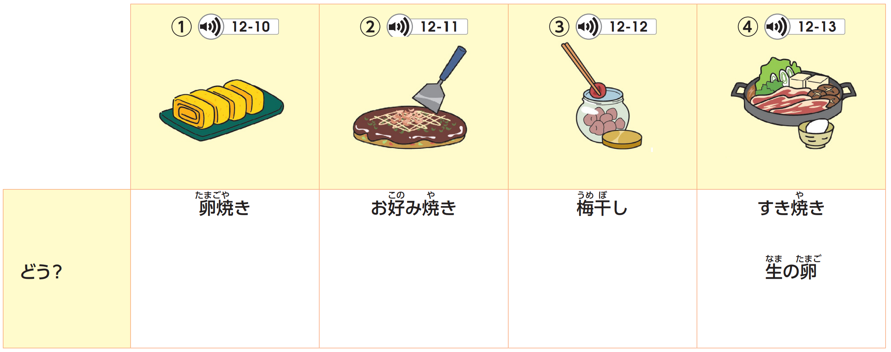
1L12-5

Slide 23
1L12-5
おいしい
あまくて
おいしい
おいしい
すっぱくて
にがて
にがて

Slide 24
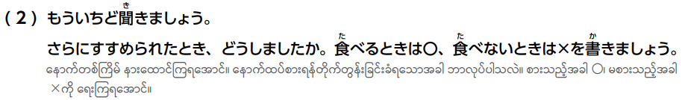
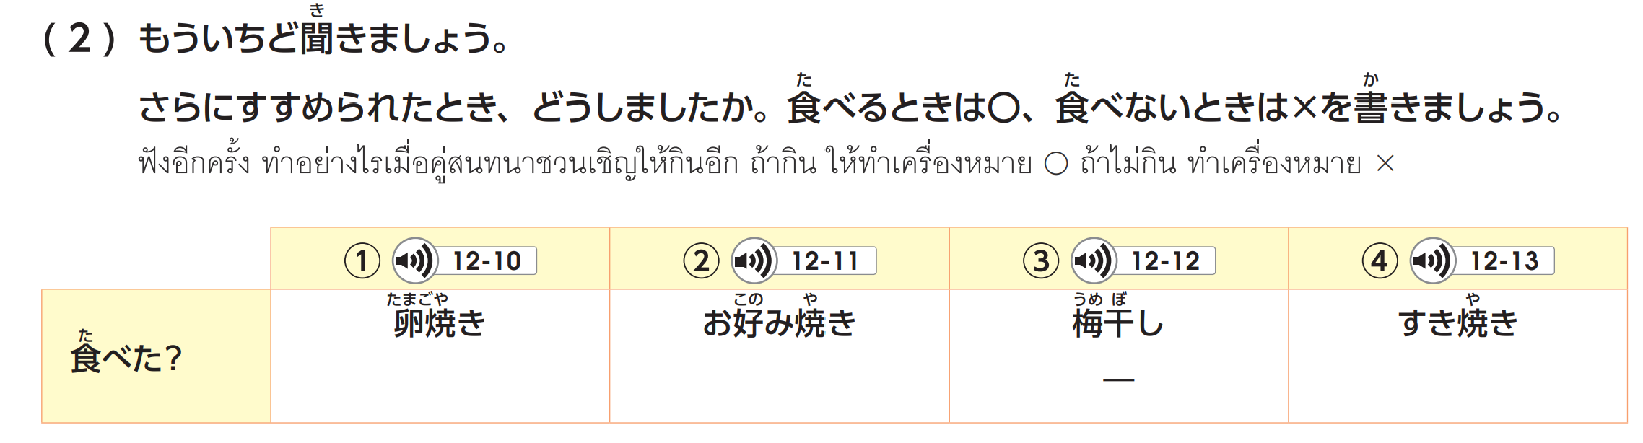
1L12-5

Slide 25
1L12-5
〇
×
〇

Slide 26
1L12-5

Slide 27

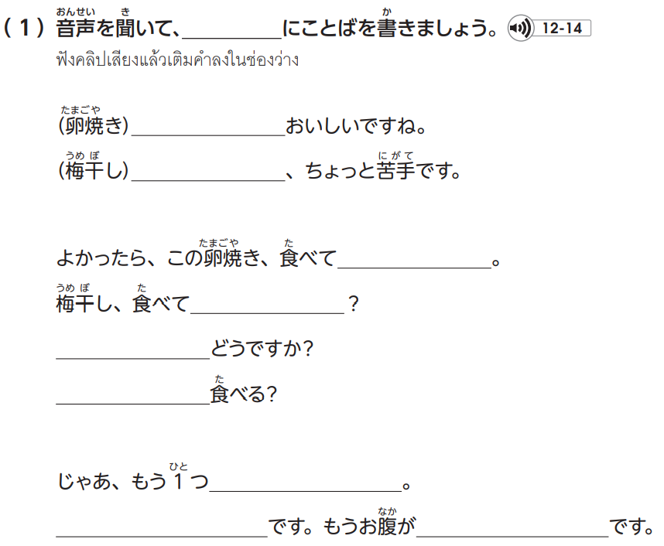

1L12-6

Slide 28
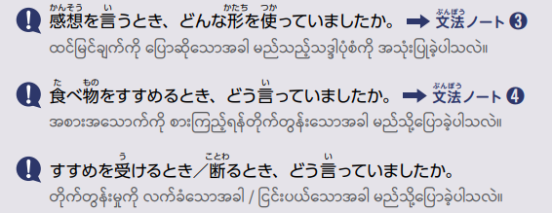
1L12-6
あまくて
すっぱくて
みてください
みる
もうひとつ
もうすこし
いただきます
だいじょうぶ
いっぱい

Slide 29
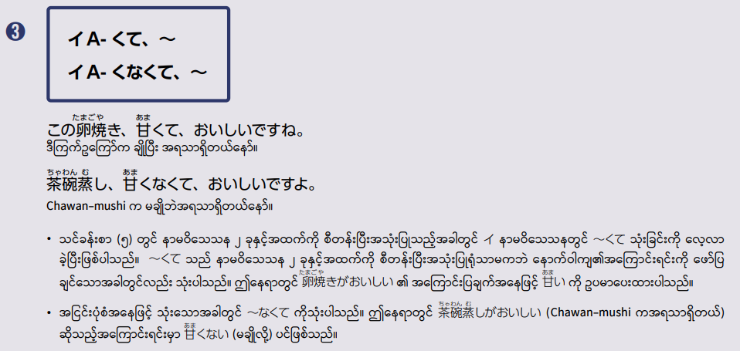
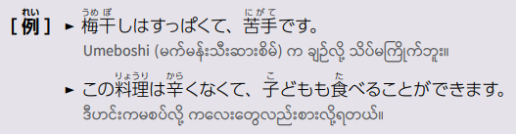
1L12-18

Slide 30
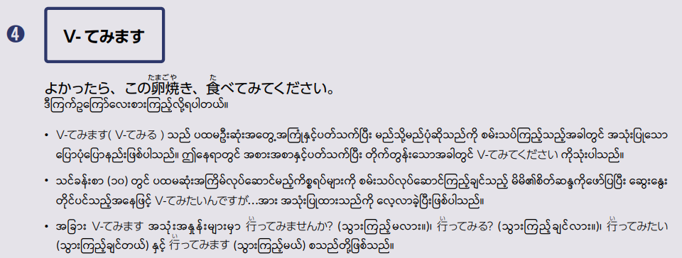
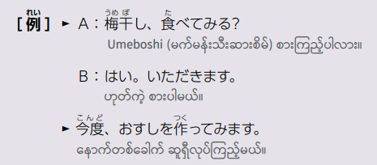
1L12-18

Slide 31

1L12-6

Slide 32

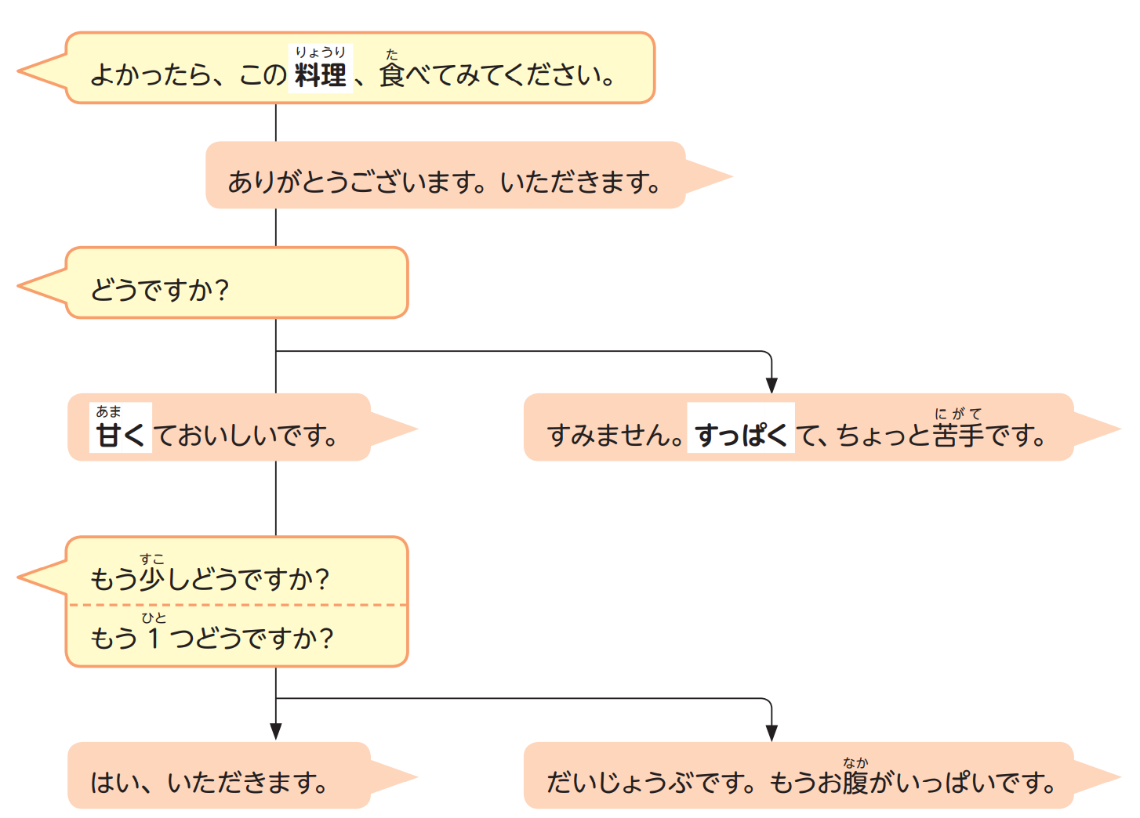
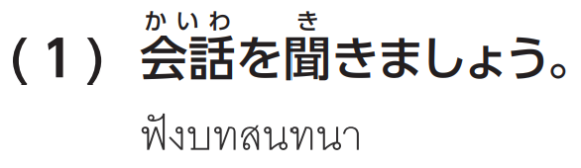


1L12-7

Slide 33
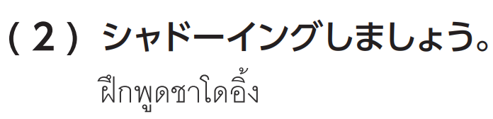

1L12-7

Slide 34
1L12-7

Slide 35
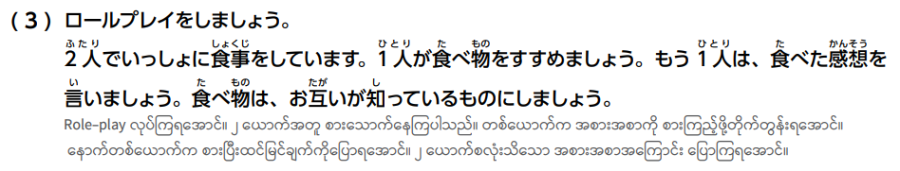
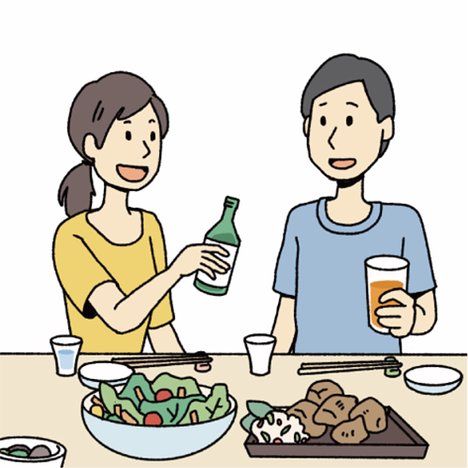
1L12-7
Notes:
いらすとや

Slide 37
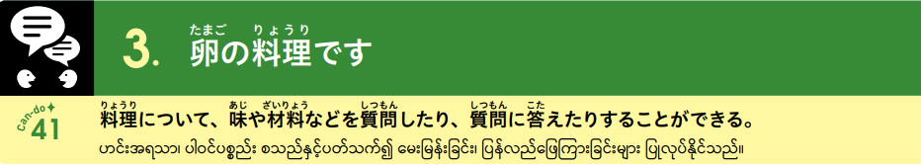
1L12-8

Slide 38
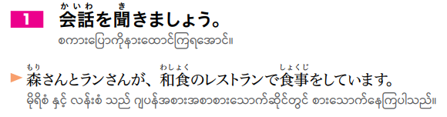
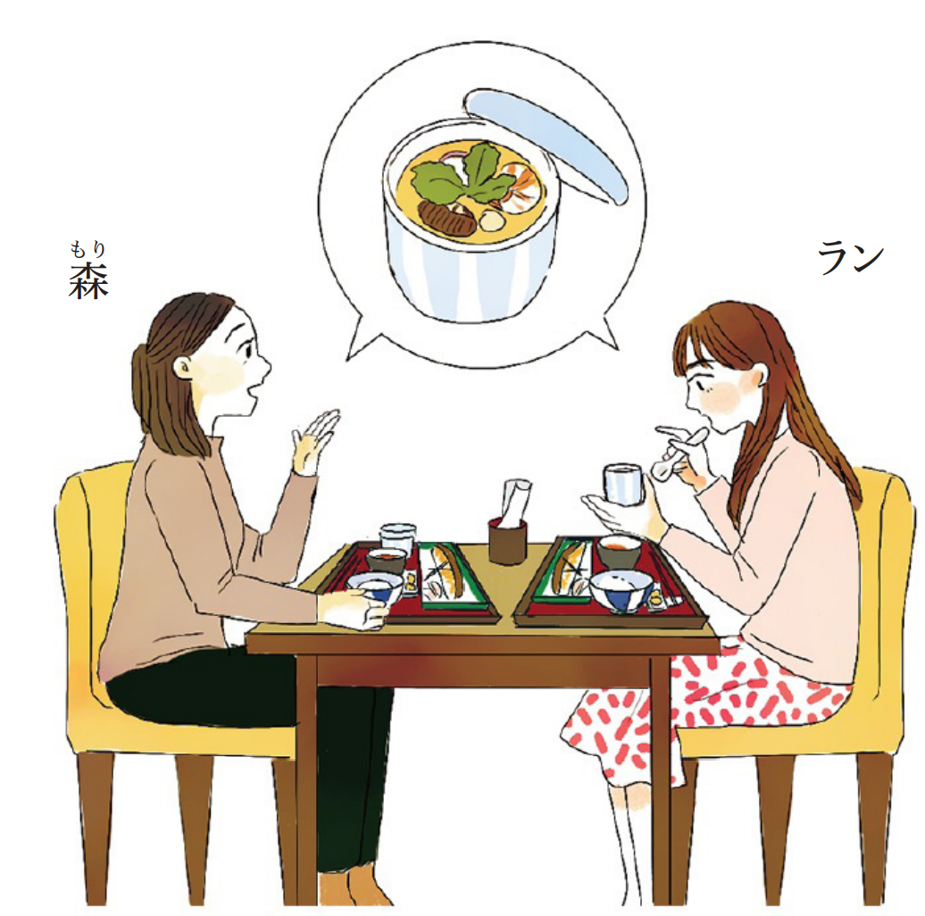
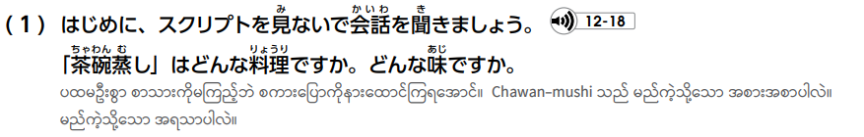
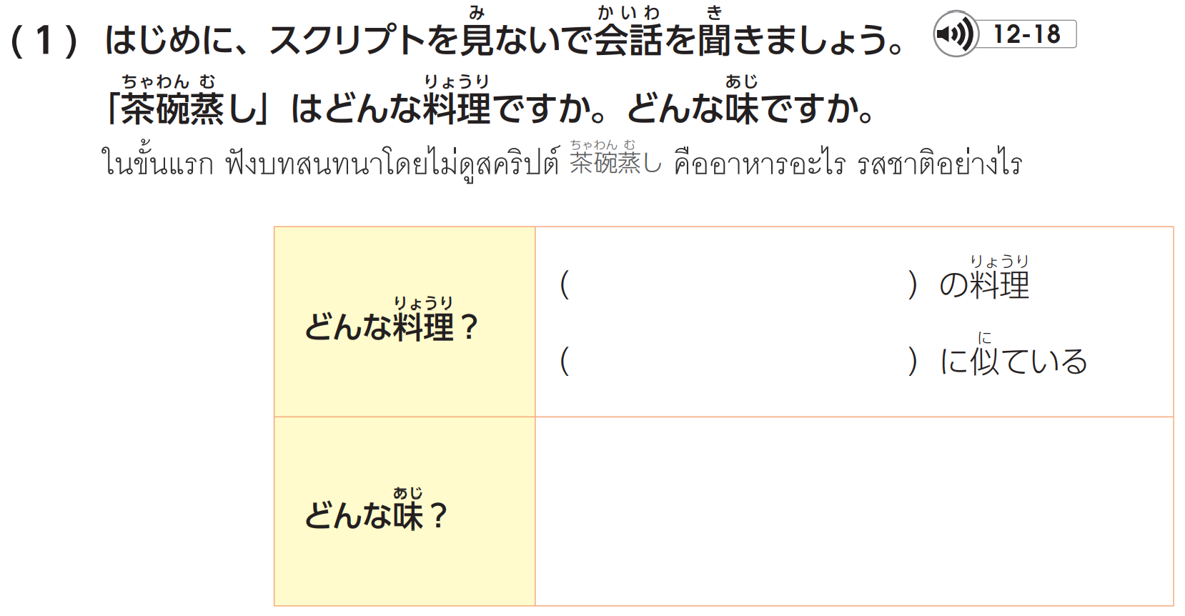
1L12-8

Slide 39
1L12-8
たまご
プリン
あまくなくて、おいしい

Slide 40


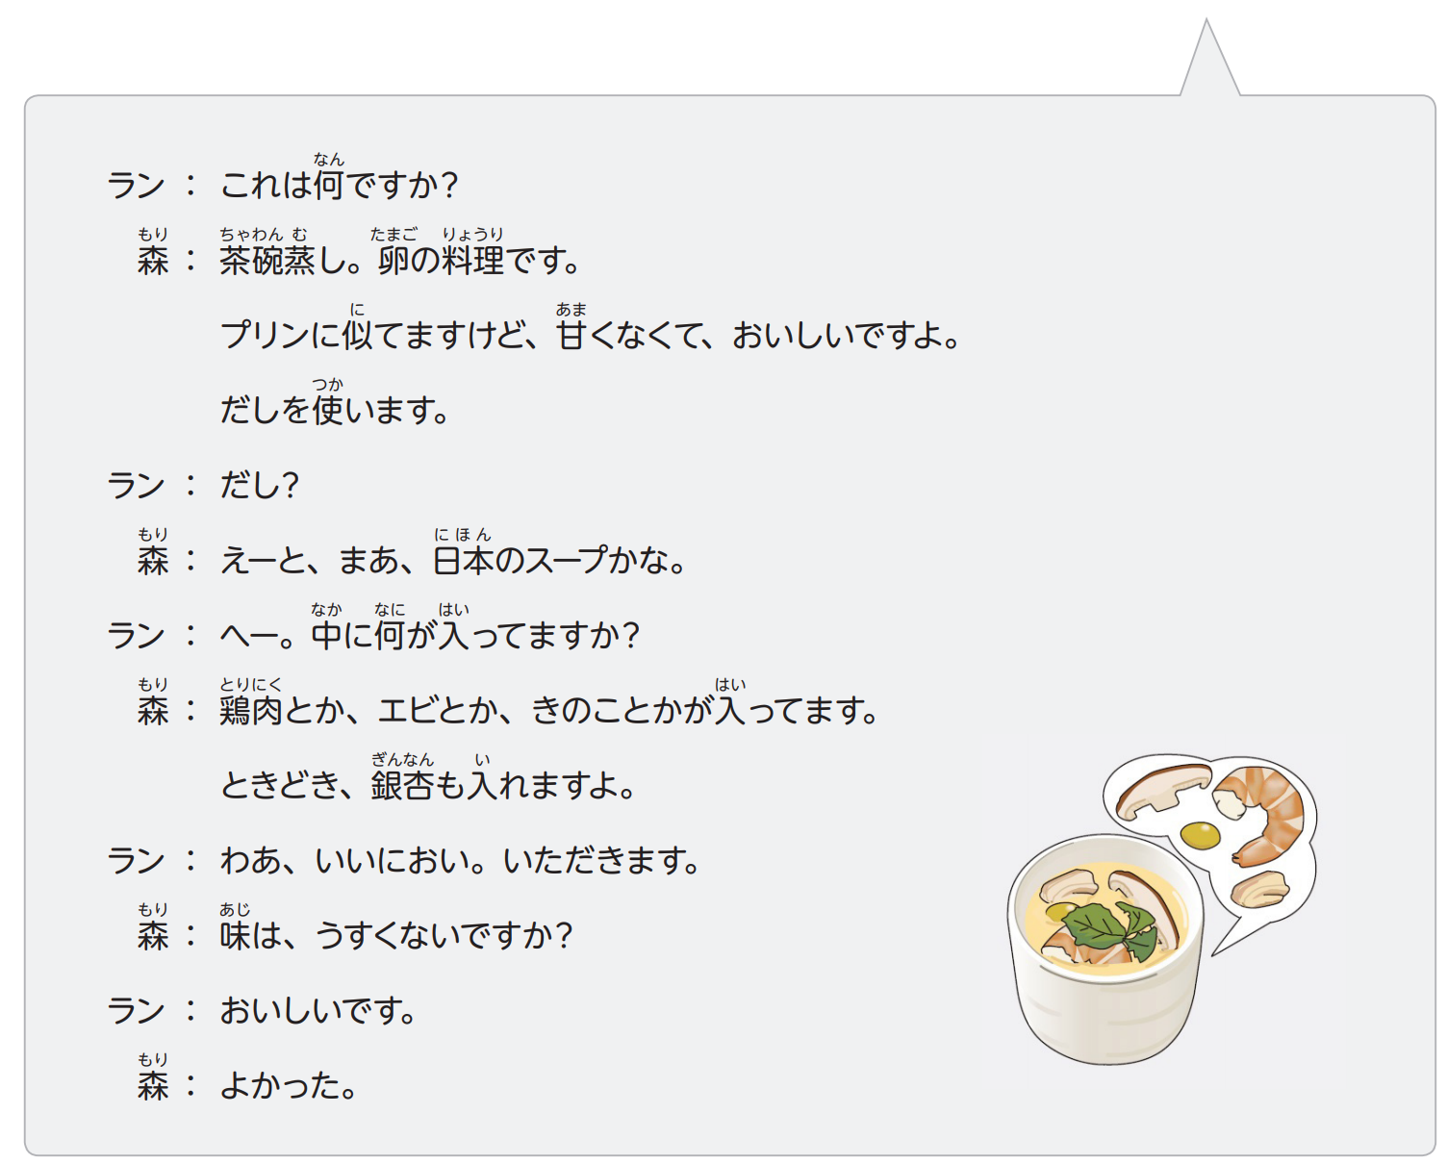

1L12-9
ざいりょう
材料

Slide 41

1L12-9
ざいりょう
材料
たまご
だし
とりにく
えび
きのこ
ぎんなん

Slide 42

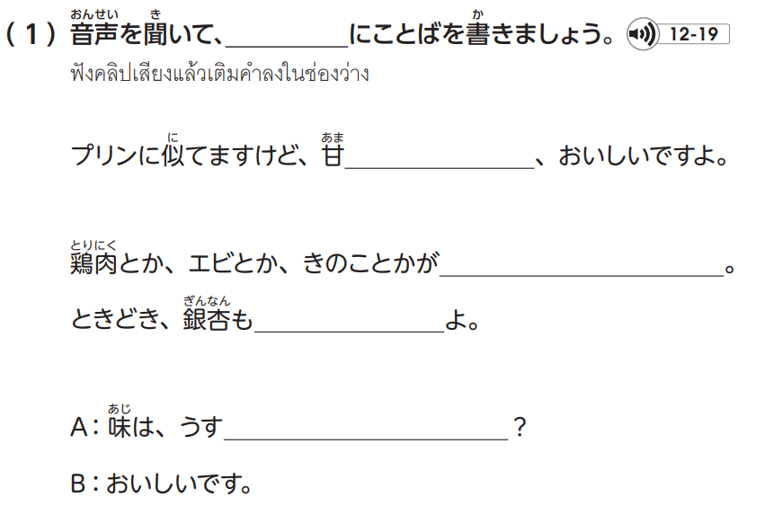
1L12-10

Slide 43
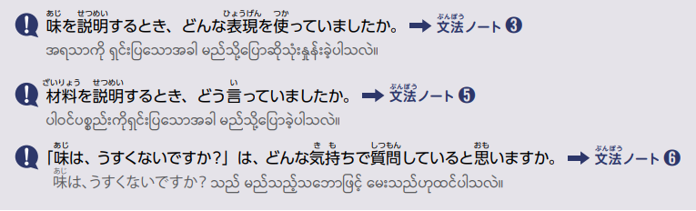
1L12-10
くなくて
はいってます
いれます
くないですか

Slide 44
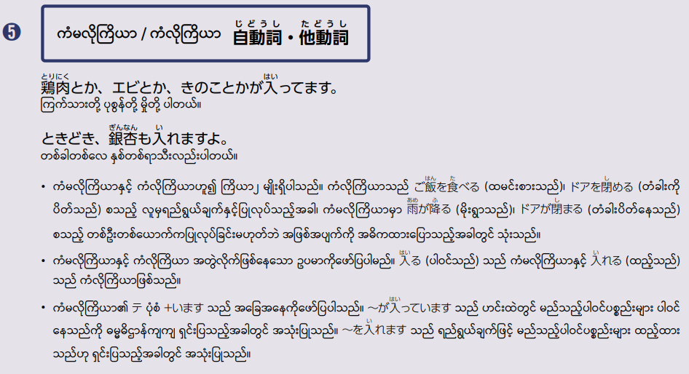
1L12-19

Slide 45

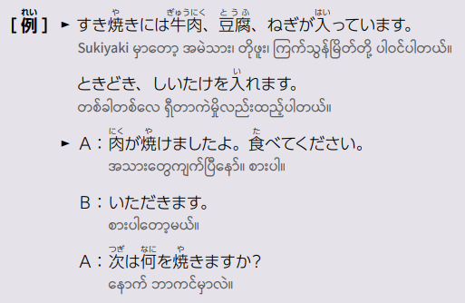
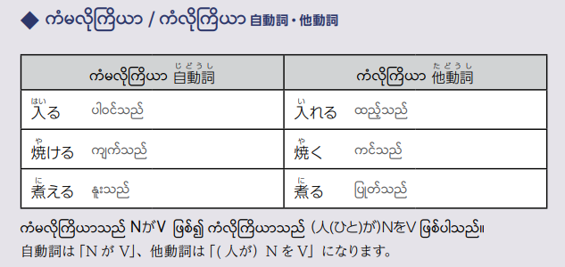
1L12-19

Slide 46
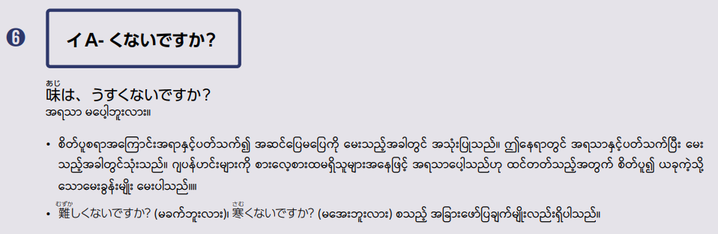
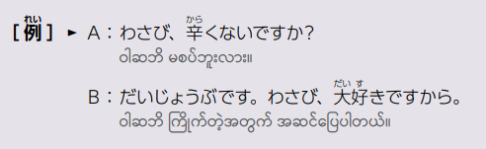
1L12-20

Slide 47

1L12-10

Slide 48


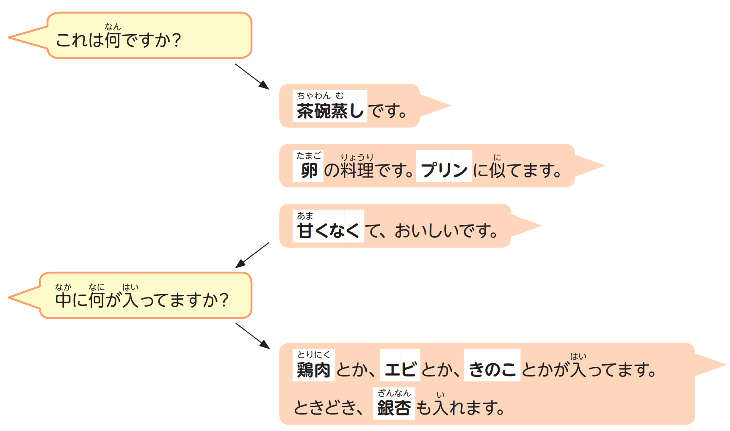
1L12-11

Slide 49

1L12-11

Slide 50
1L12-11

Slide 51


1L12-11

Slide 52
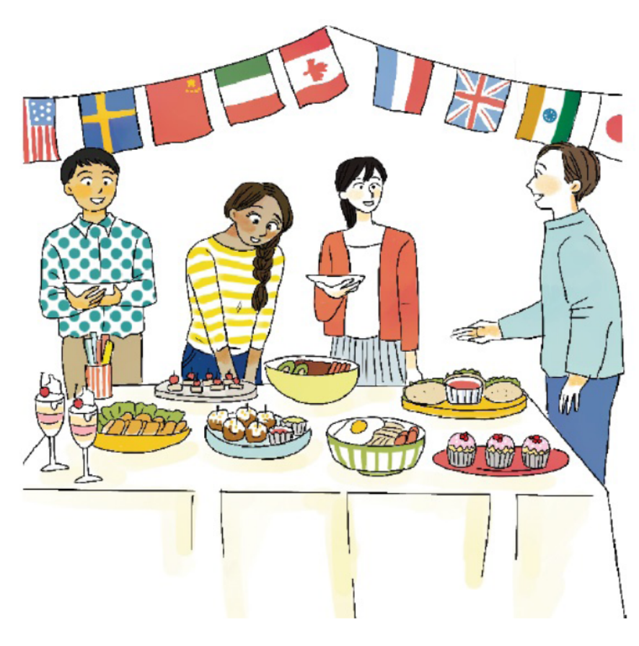
1L12-11

Slide 54
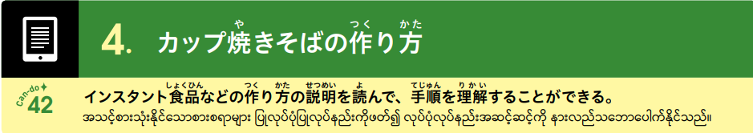
1L12-12

Slide 55

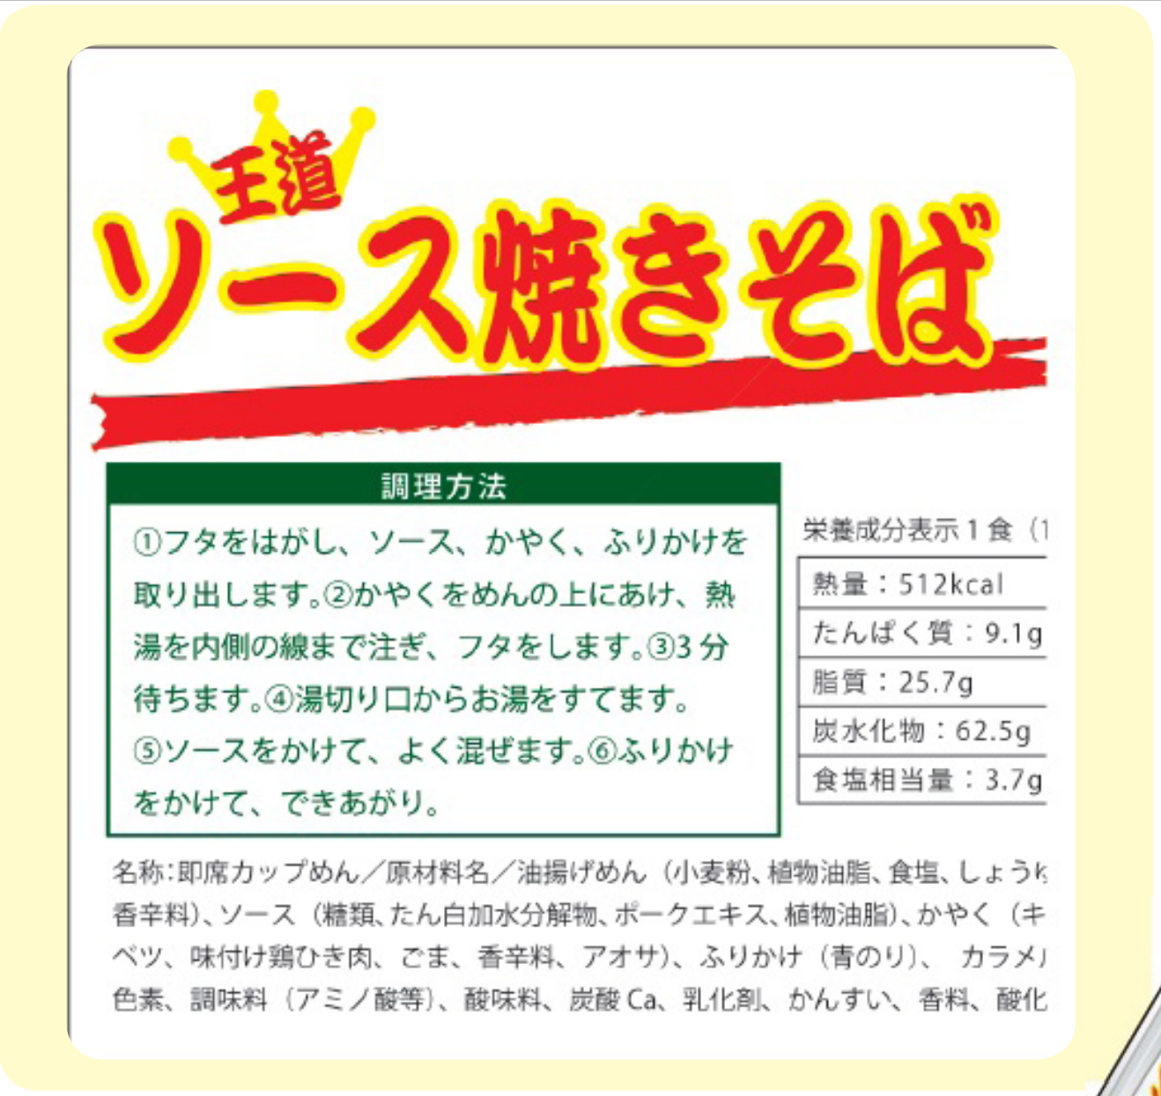


1L12-12

Slide 56
1L12-12

Slide 57

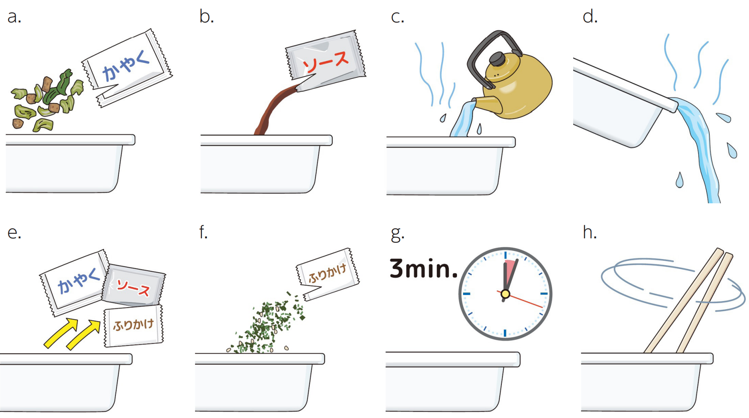
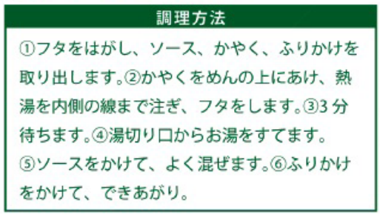
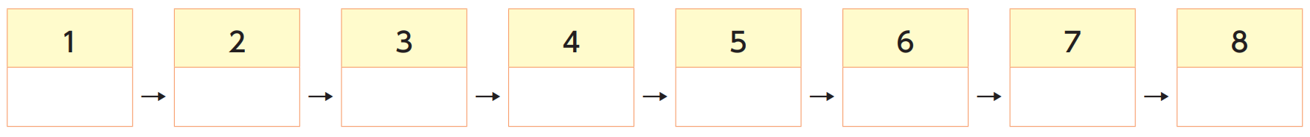
1L12-13

Slide 58
1L12-13
e
a
c
g
d
b
h
f

Slide 59
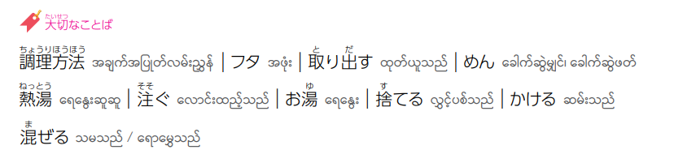
1L12-13

Slide 61

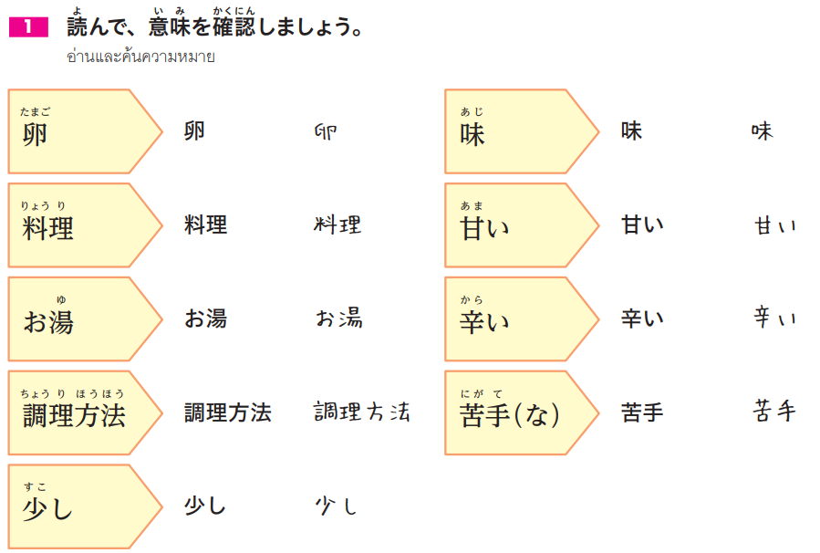

1L12-16

Slide 62


1L12-16

Slide 63


1L12-16

Slide 64


1L12-21

Slide 65

1L12-21

Slide 66


1L12-21

Slide 67

1L12-22

Slide 68

1L12-22

Slide 69

1L12-23

Slide 70

1L12-23

Slide 71

1L12-23

